Slide 1
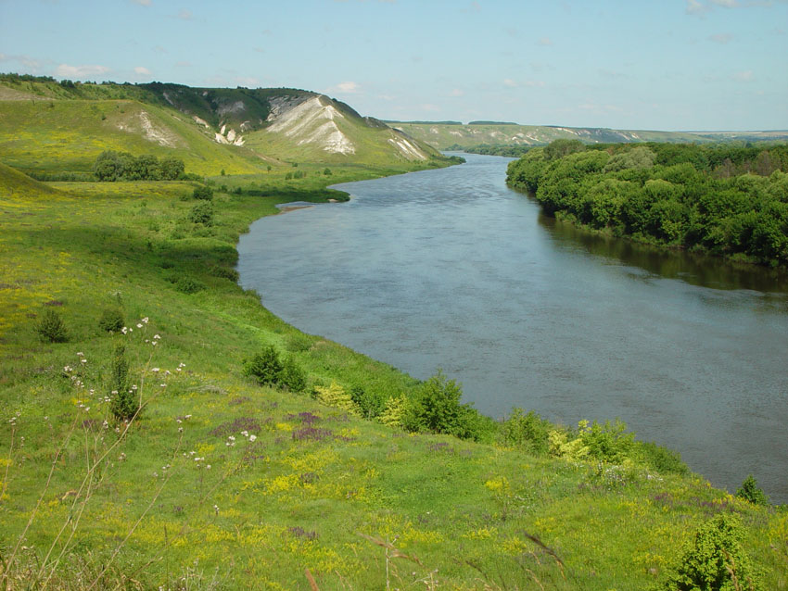
МУНИЦИПАЛЬНОЕ ДОШКОЛЬНОЕ ОБРАЗОВАТЕЛЬНОЕ УЧРЕЖДЕНИЕ
«ДЕТСКИЙ САД № 282 КРАСНОАРМЕЙСКОГО РАЙОНА ВОЛГОГРАДА»
Презентация
«Запаведые места родного края»
Авторы: Комисарова О.Г., воспитатель;
Руденькая Л.Г., старший воспитатель

Slide 2
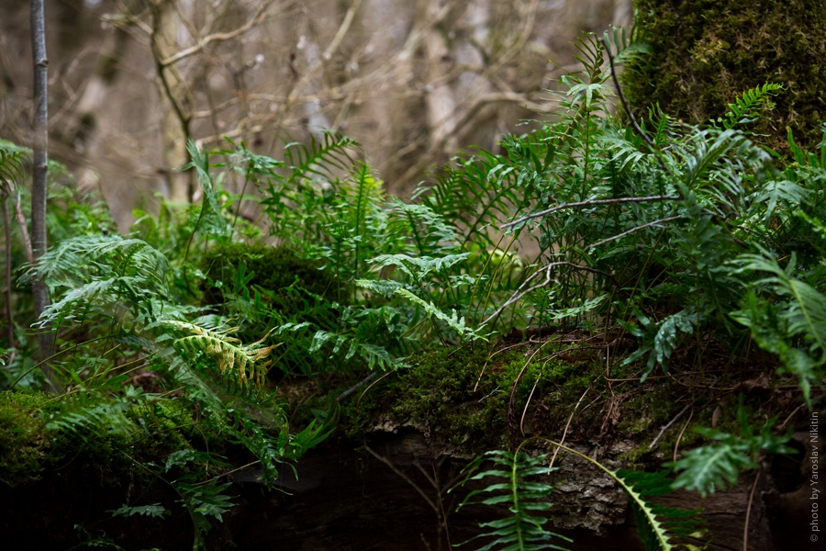
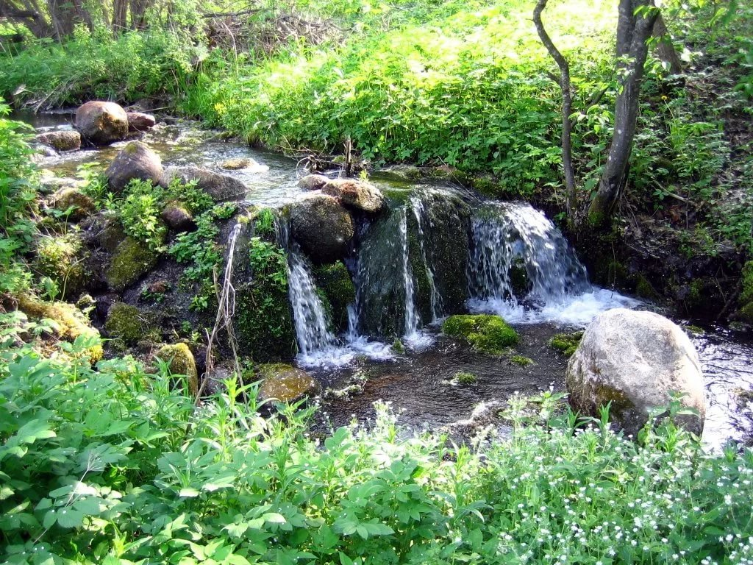
Усть-Медведицкий природный парк, папоротники

Slide 3
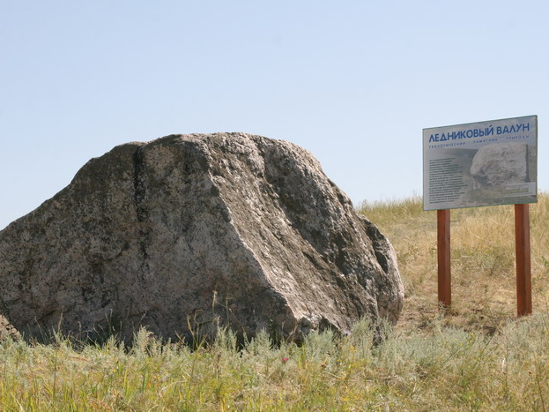
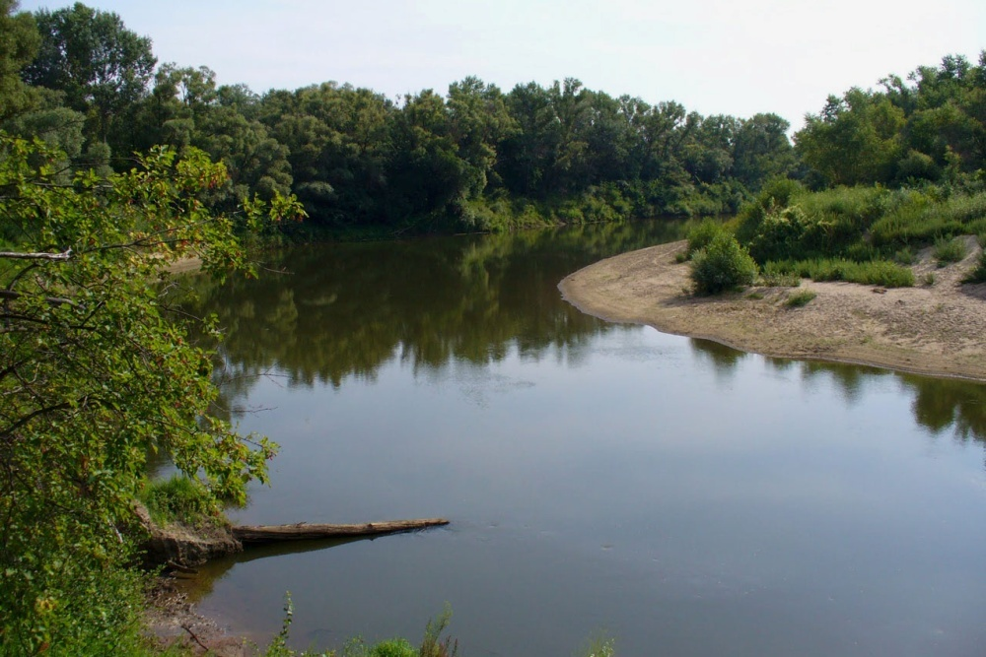
Пойма, Природный Парк «Усть-Медведицкий»
Ледниковый валун, Природный Парк «Усть-Медведицкий»

Slide 4
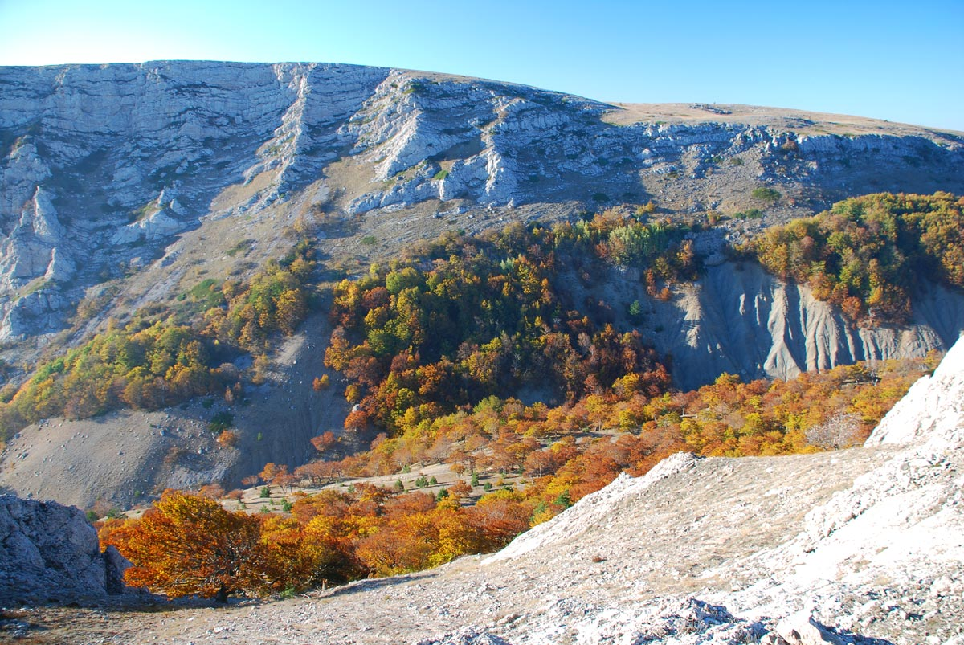
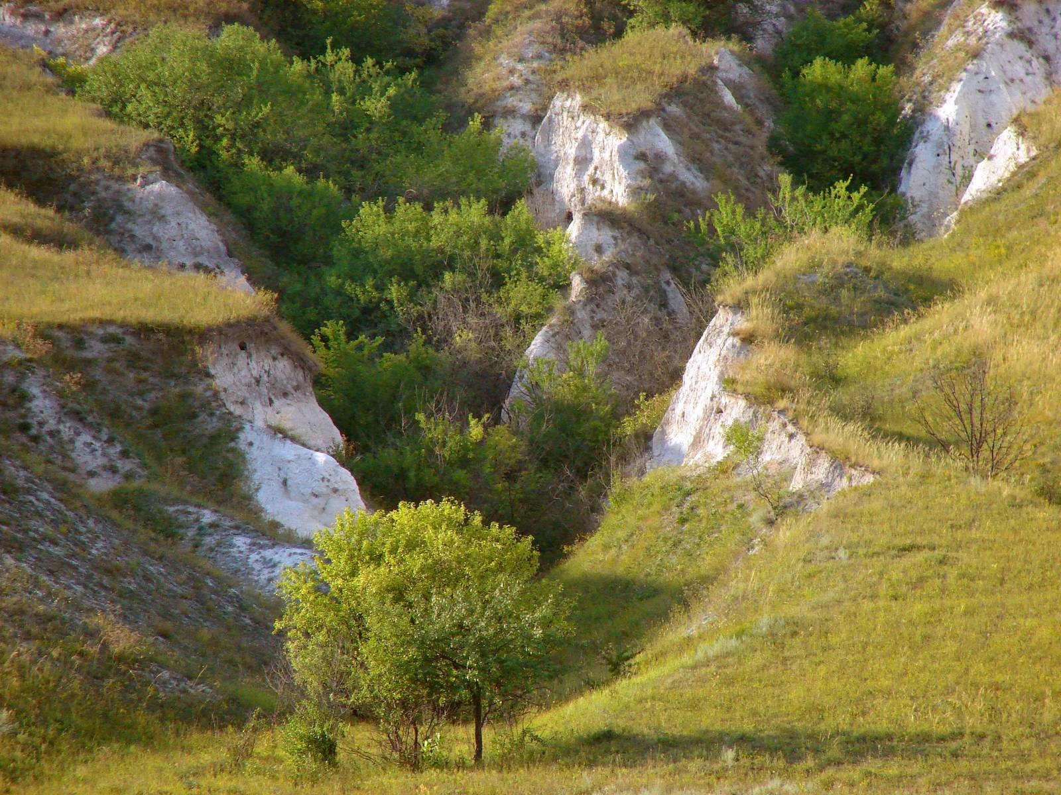
Донской природный парк
Меловые горы
Глубокие овраги

Slide 5
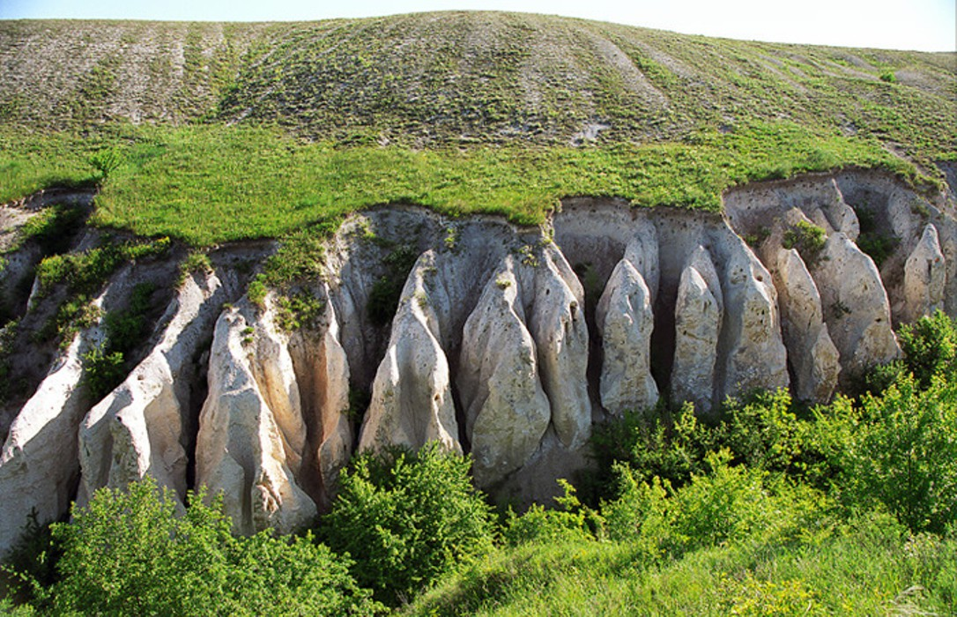
Каньоны

Slide 6
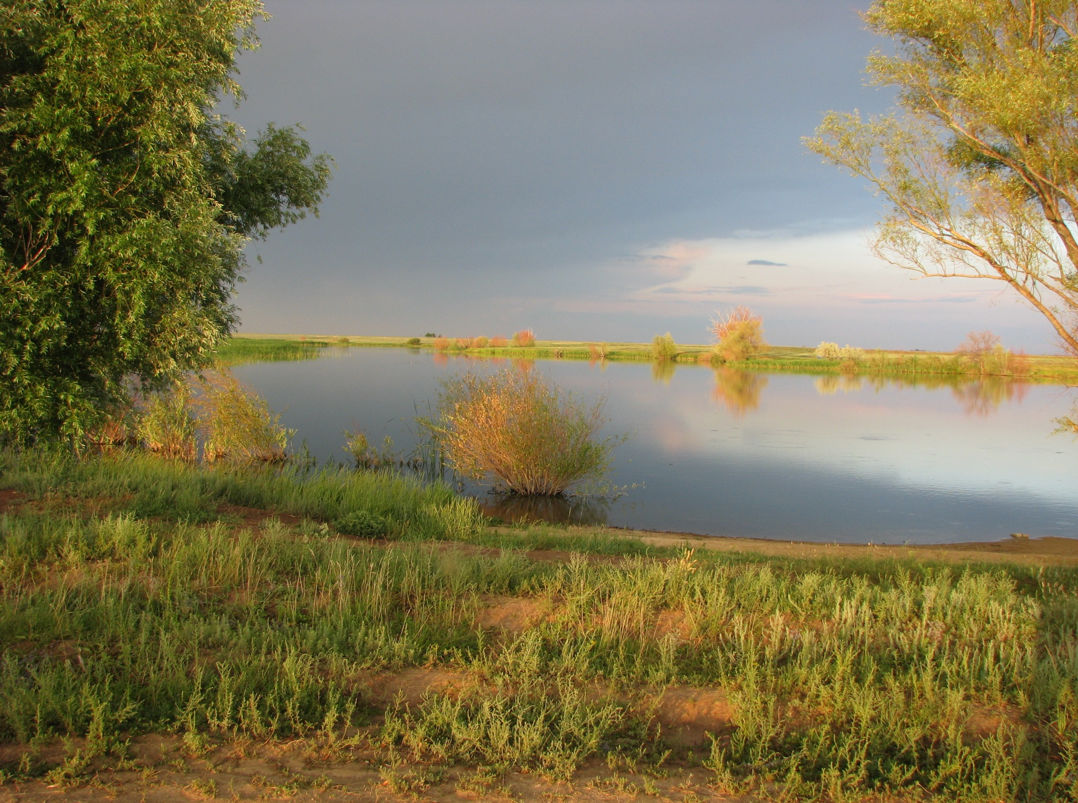
Волго-Ахтубинская пойма

Slide 7
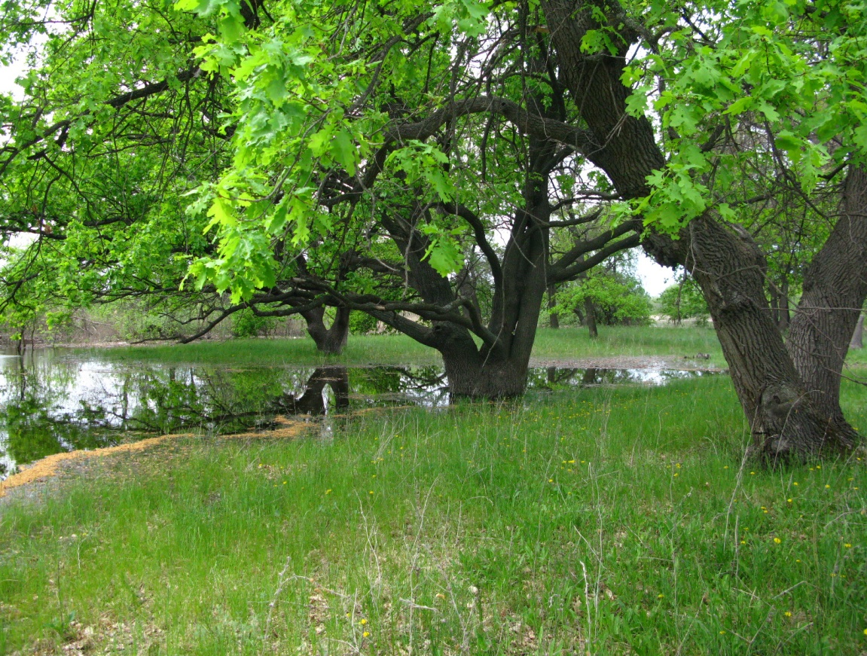
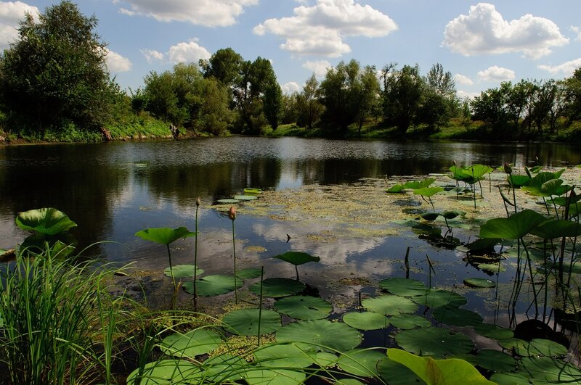
Дубравы

Slide 8
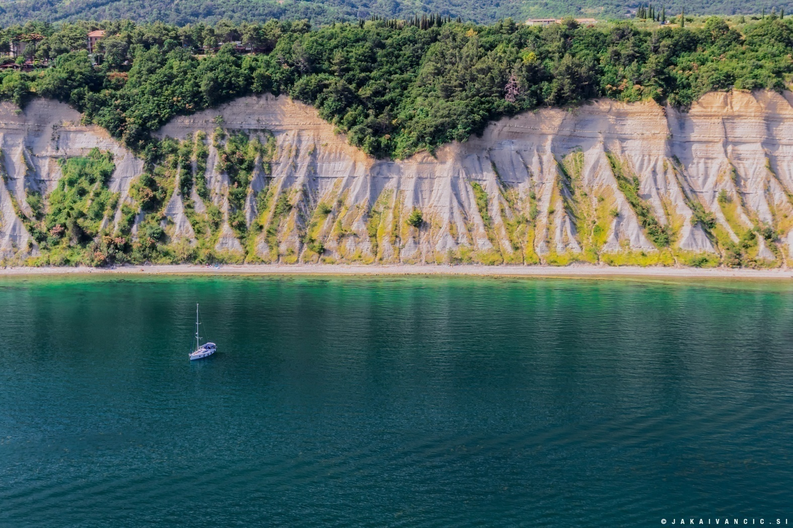
Щербаковский парк

Slide 9
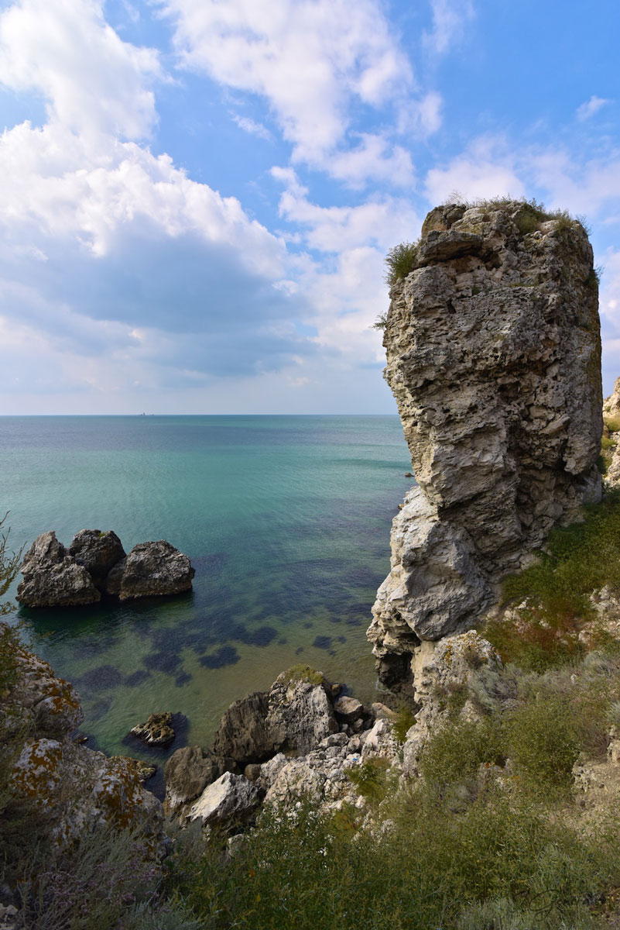
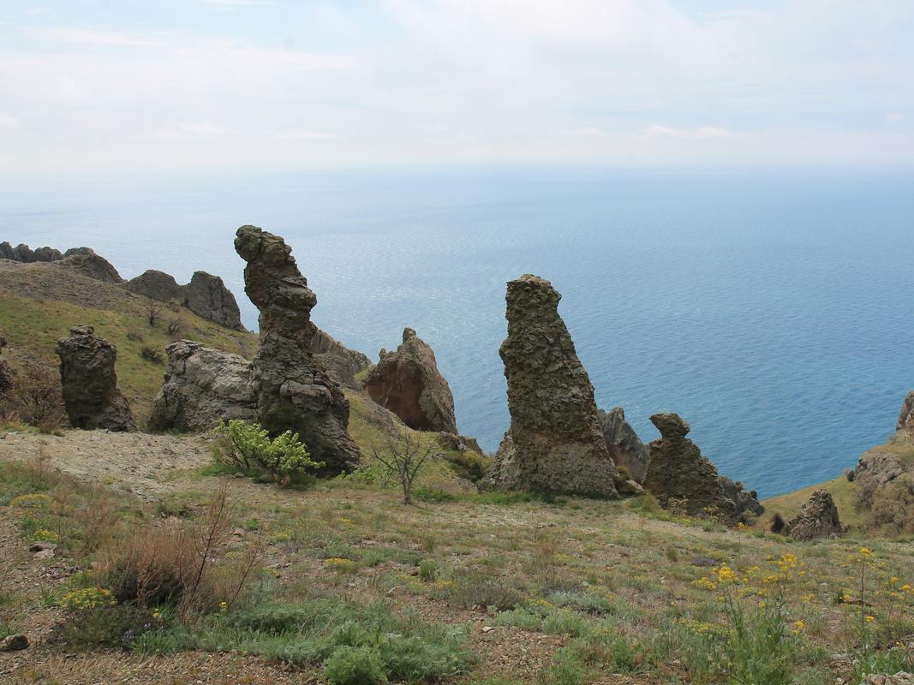
«Столбичи»

Slide 10
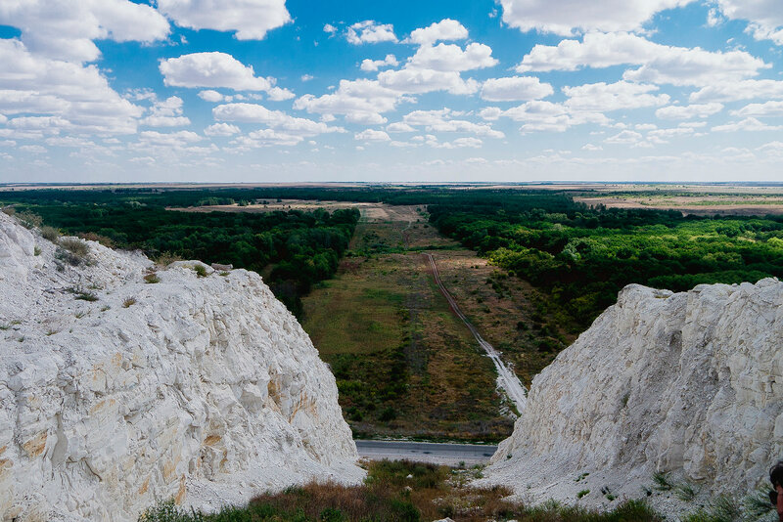
Огромные овраги с лесом

Slide 11
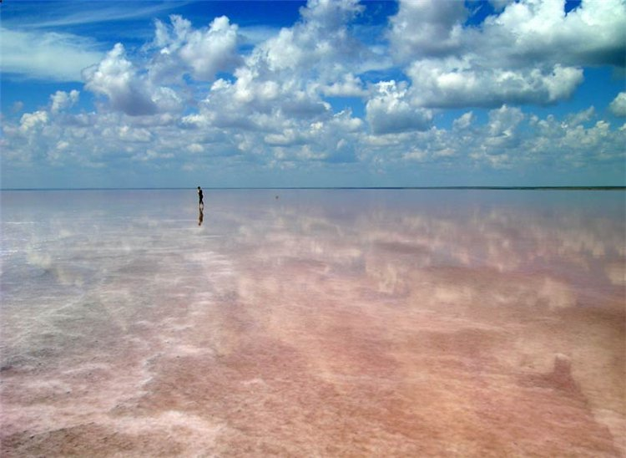
Эльтонский природный парк

Slide 12
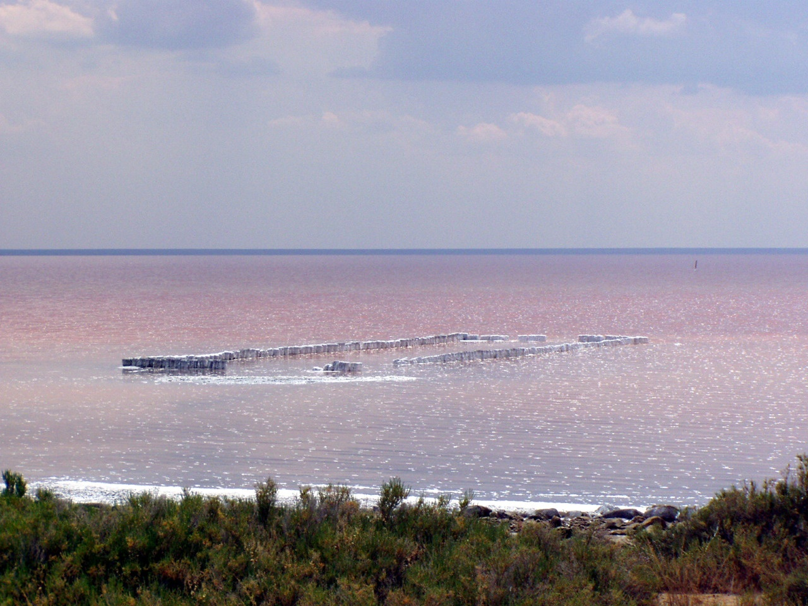
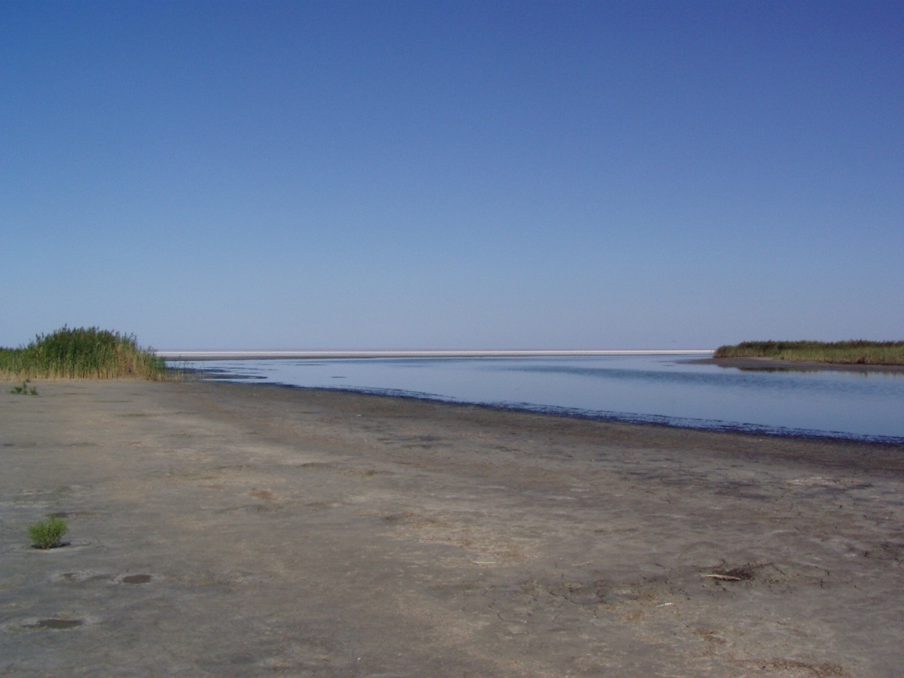

Slide 13
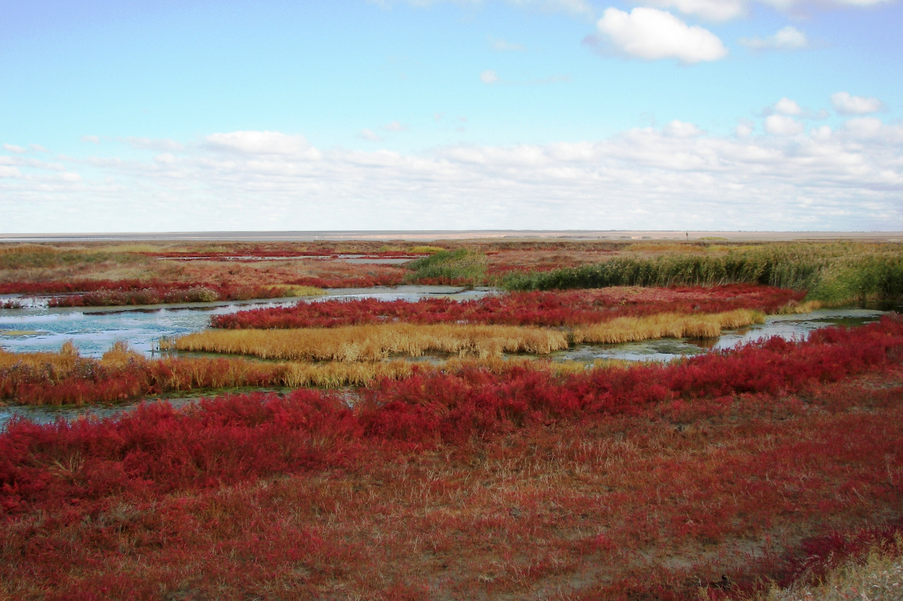

Slide 14
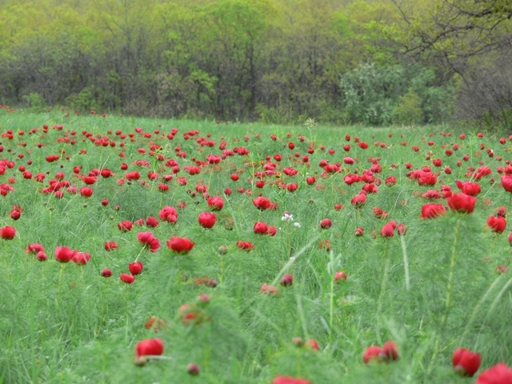
НижнехапЁрский природный парк

Slide 15
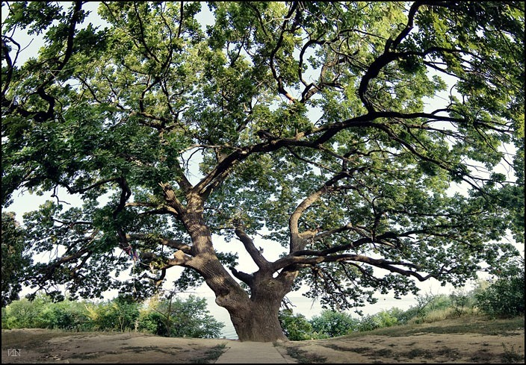

Slide 16
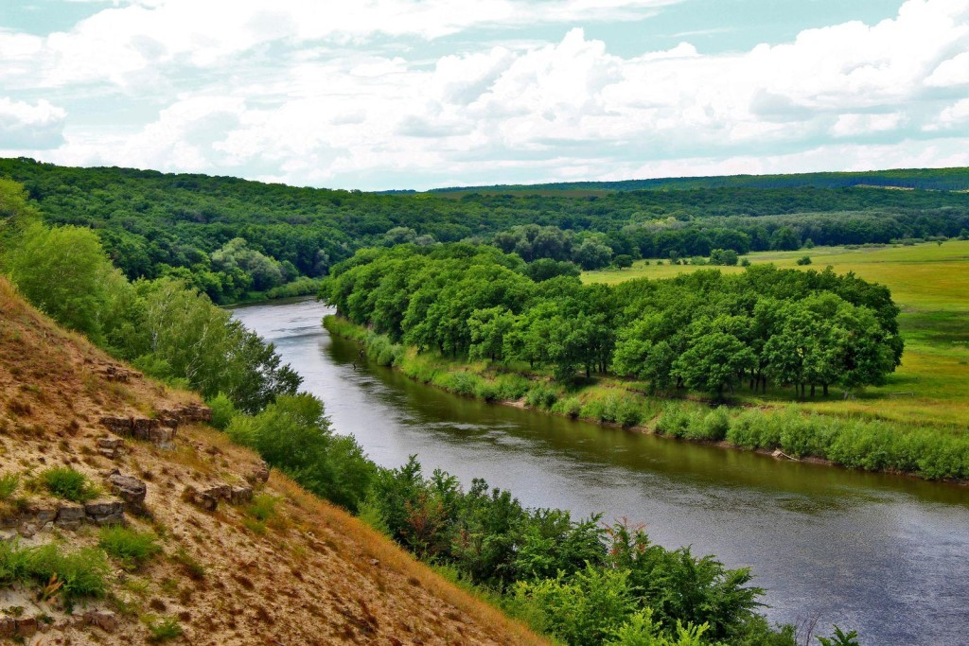
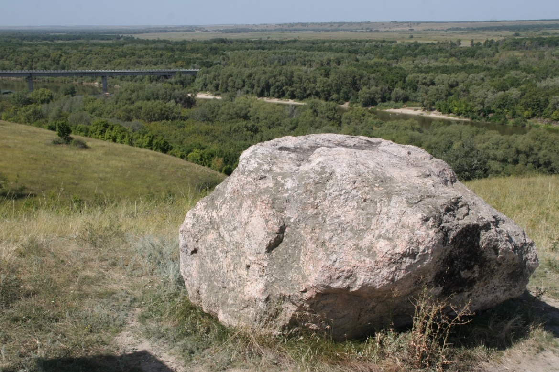

Slide 17
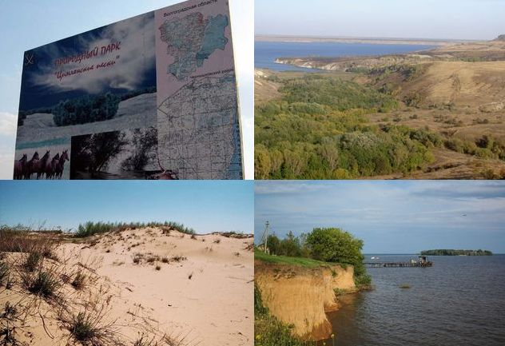
Цимлянский природный парк

Slide 18
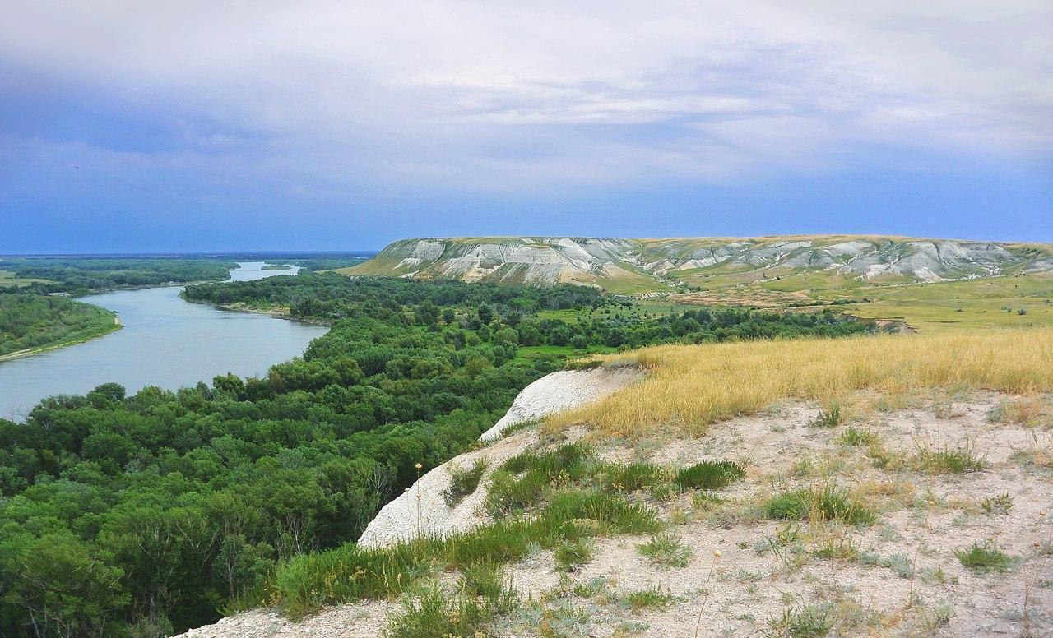
«Искусственный лес»

Slide 19
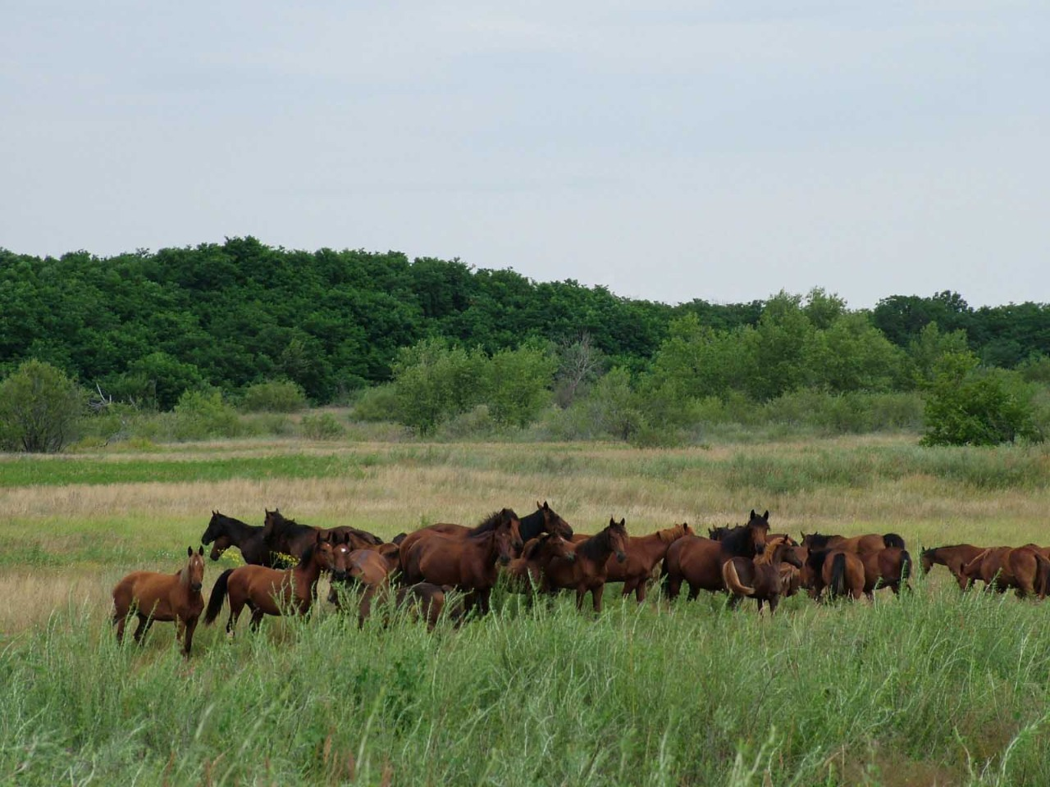

Slide 20
Благодарю за внимание!

